Slide 1

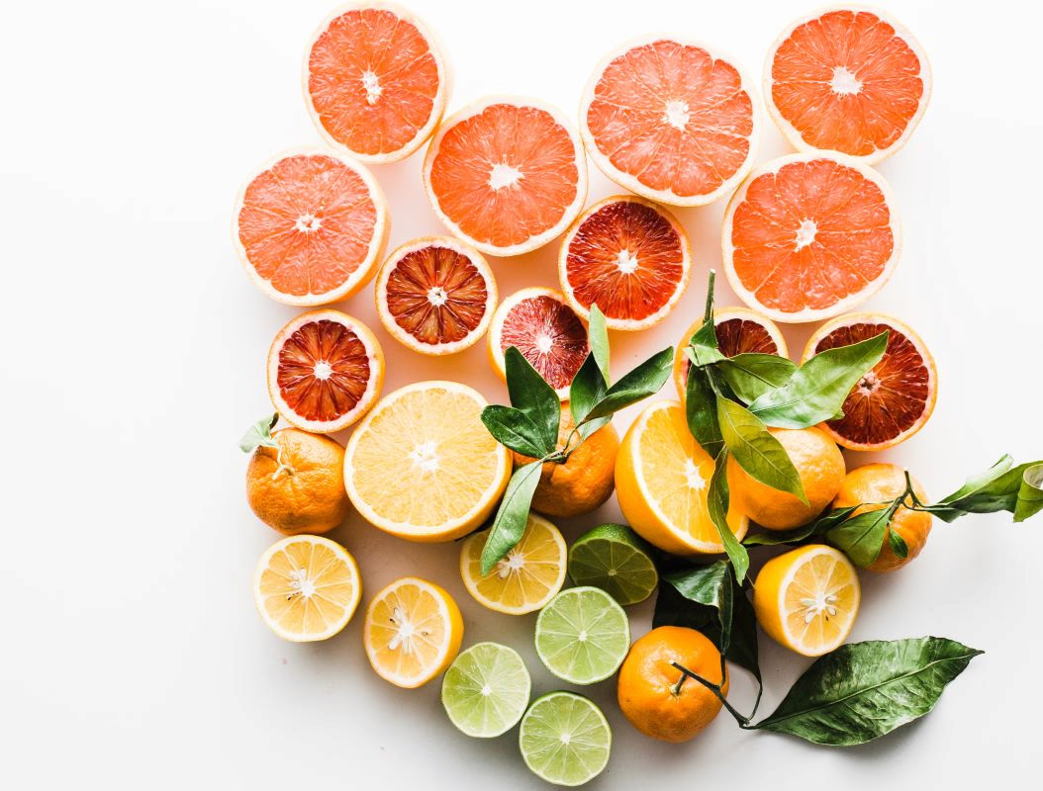


CATANIA, 5 MAGGIO 2026 / CRITRUS FORUM
Agrumi: il trend dei consumi in Italia
Daria lodi
Analista cso italy

Slide 2
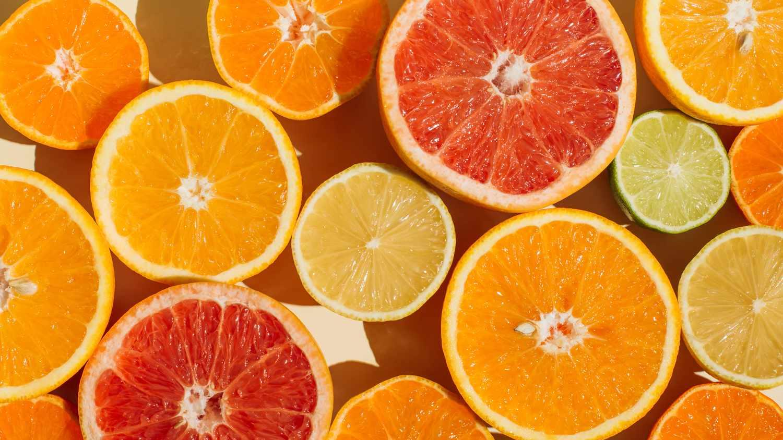






AGRUMI: IL TREND DEI CONSUMI IN ITALIA
Consumi delle famiglie italiane:
di cosa stiamo parlando?
INDUSTRIA
trasformazione
FIERE + SAGRE STREET FOOD
HORECA
CONSUMO
DOMESTICO
Notes:
Come primo aspetto dobbiamo definire quali sono le occasioni di consumo di agrumi ed il perimetro del quale fanno riferimento i dati che andremo ad analizzare.

Slide 3

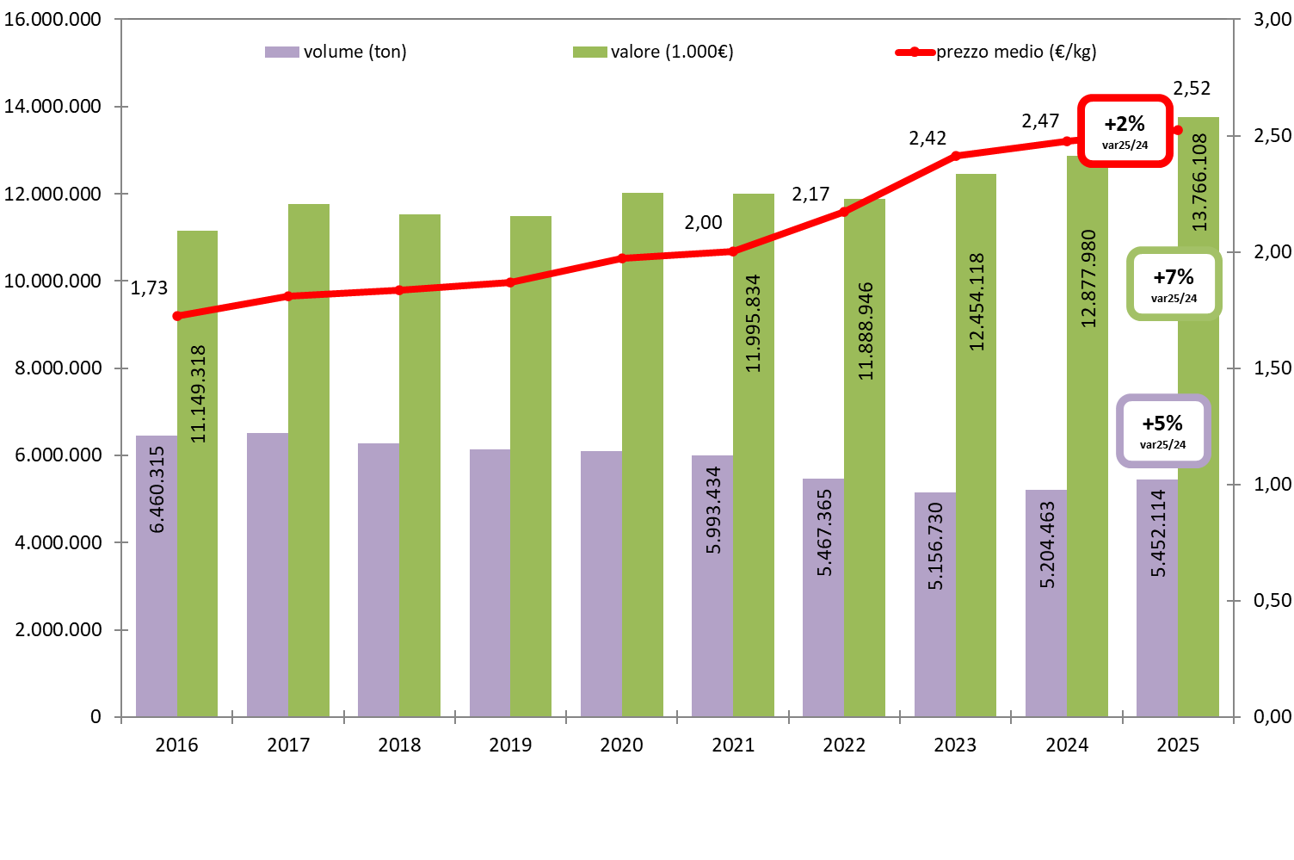
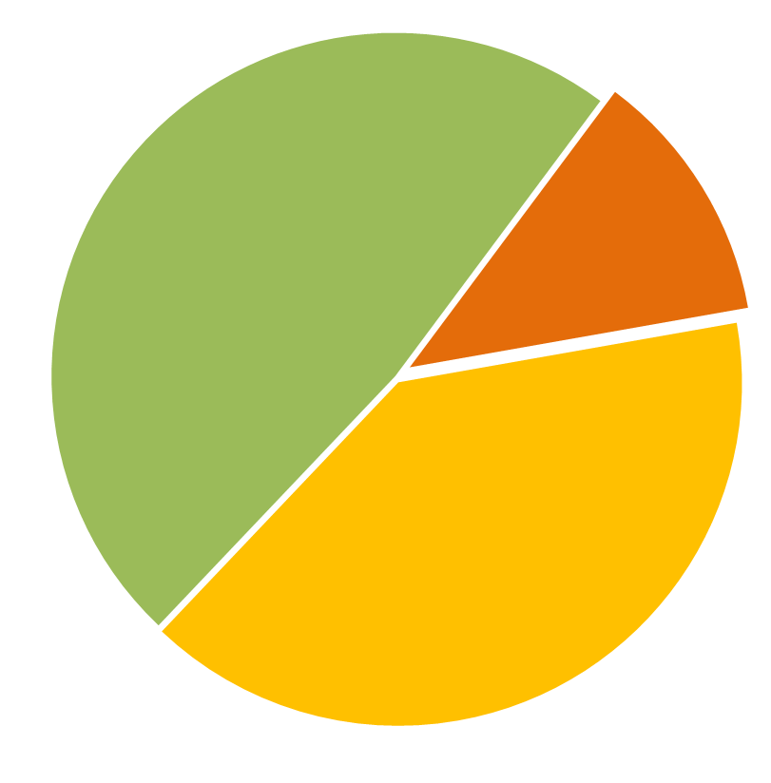

AGRUMI: IL TREND DEI CONSUMI IN ITALIA
Ortofrutta: acquisti in valore,
volume e prezzo medio (2016-2025)
Distribuzione % dei volumi
per macro aggregati
(anno 2025)
ortaggi
48%
agrumi
12%
Fonte: elaborazioni CSO Italy su dati YouGov
40%
frutta

Slide 4
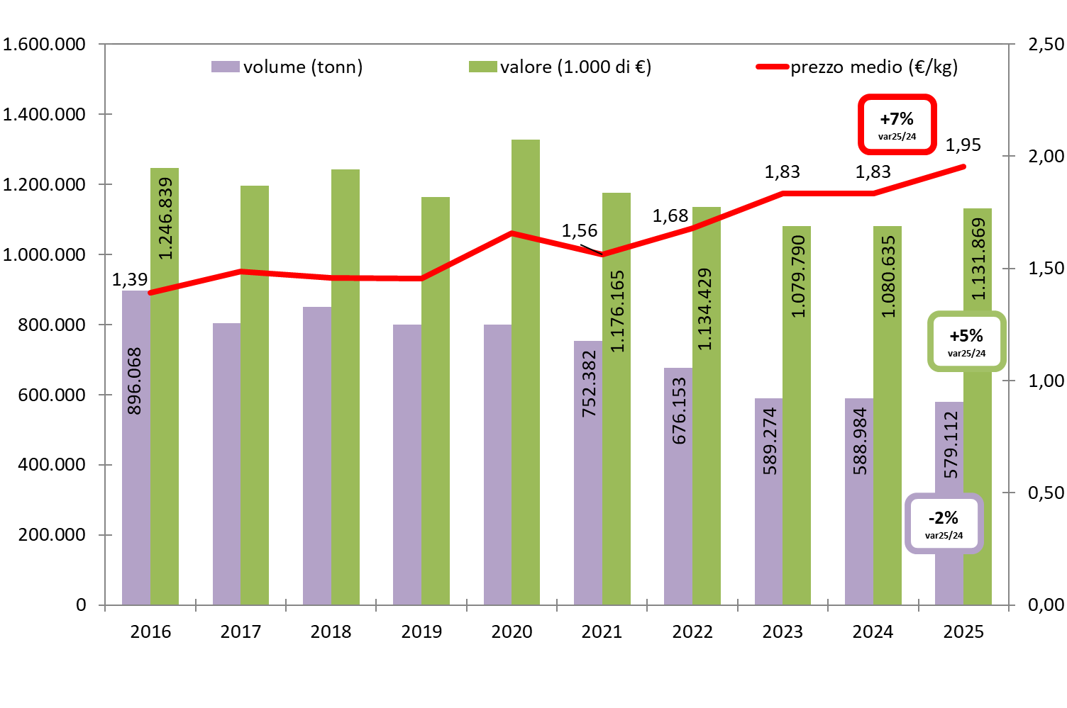
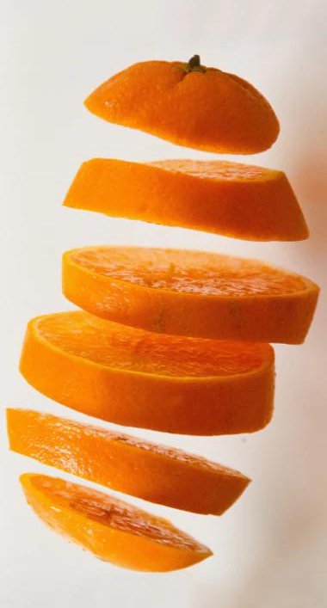
AGRUMI: IL TREND DEI CONSUMI IN ITALIA
Agrumi: acquisti in valore,
volume e prezzo medio (2016-2025)
Fonte: elaborazioni CSO Italy su dati YouGov

Slide 5
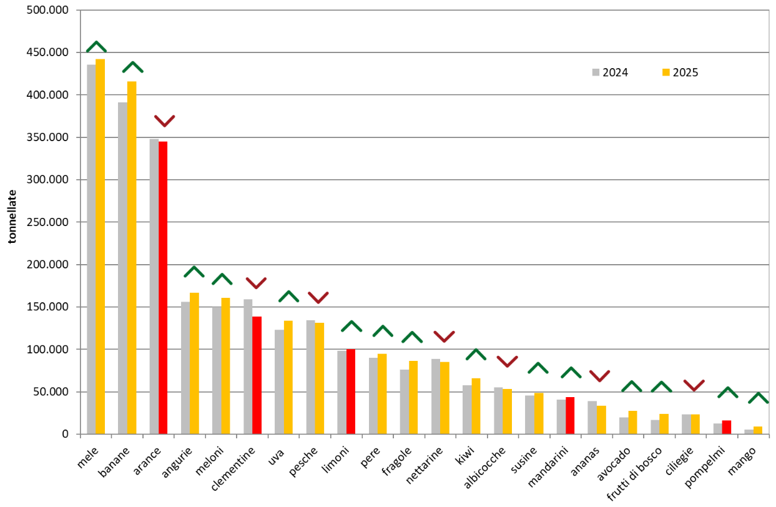
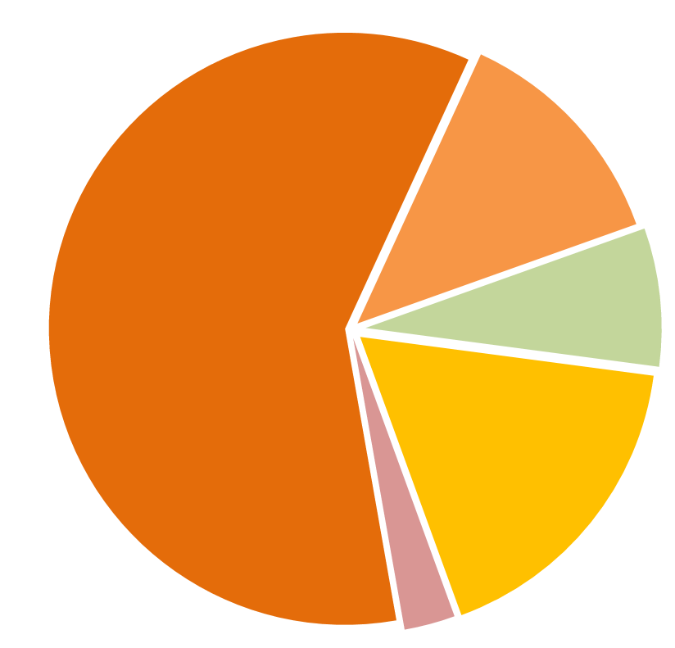
AGRUMI: IL TREND DEI CONSUMI IN ITALIA
Frutta: acquisti in valore,
per principali specie (2024-2025)
Distribuzione % dei volumi
per principali specie di agrumi (anno 2025)
13%
arance
clementine
60%
13%
mandarini
5%
8%
4%
Fonte: elaborazioni CSO Italy su dati YouGov
2%
1%
17%
limoni
3%
pompelmi

Slide 6
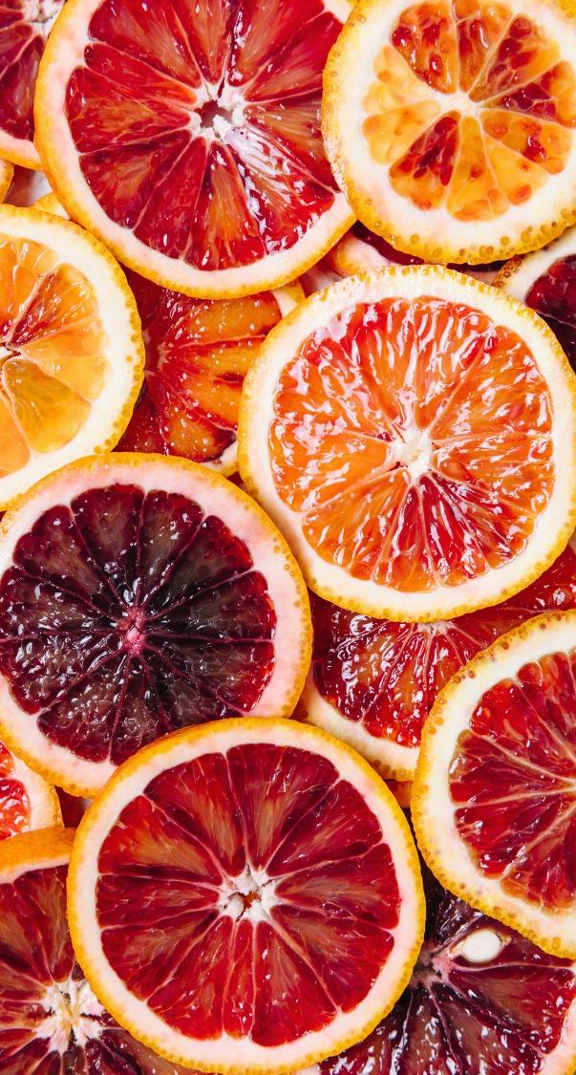
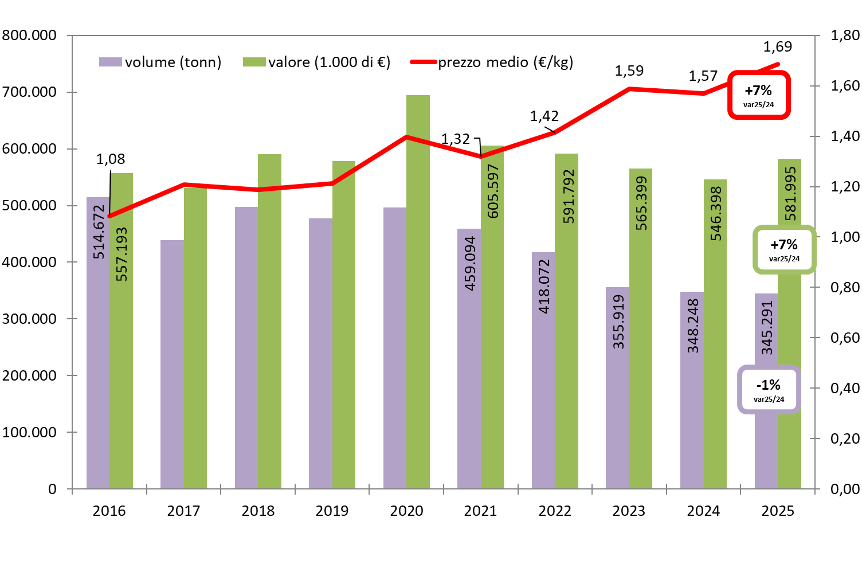
AGRUMI: IL TREND DEI CONSUMI IN ITALIA
Arance: acquisti in valore,
volume e prezzo medio (2016-2025)
Fonte: elaborazioni CSO Italy su dati YouGov

Slide 7
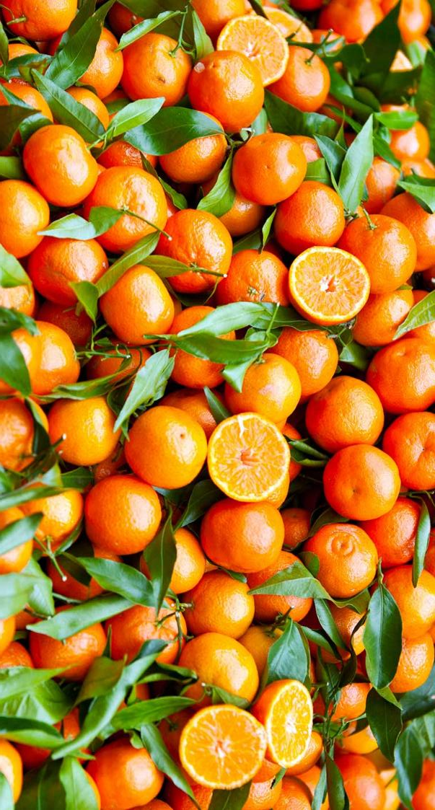
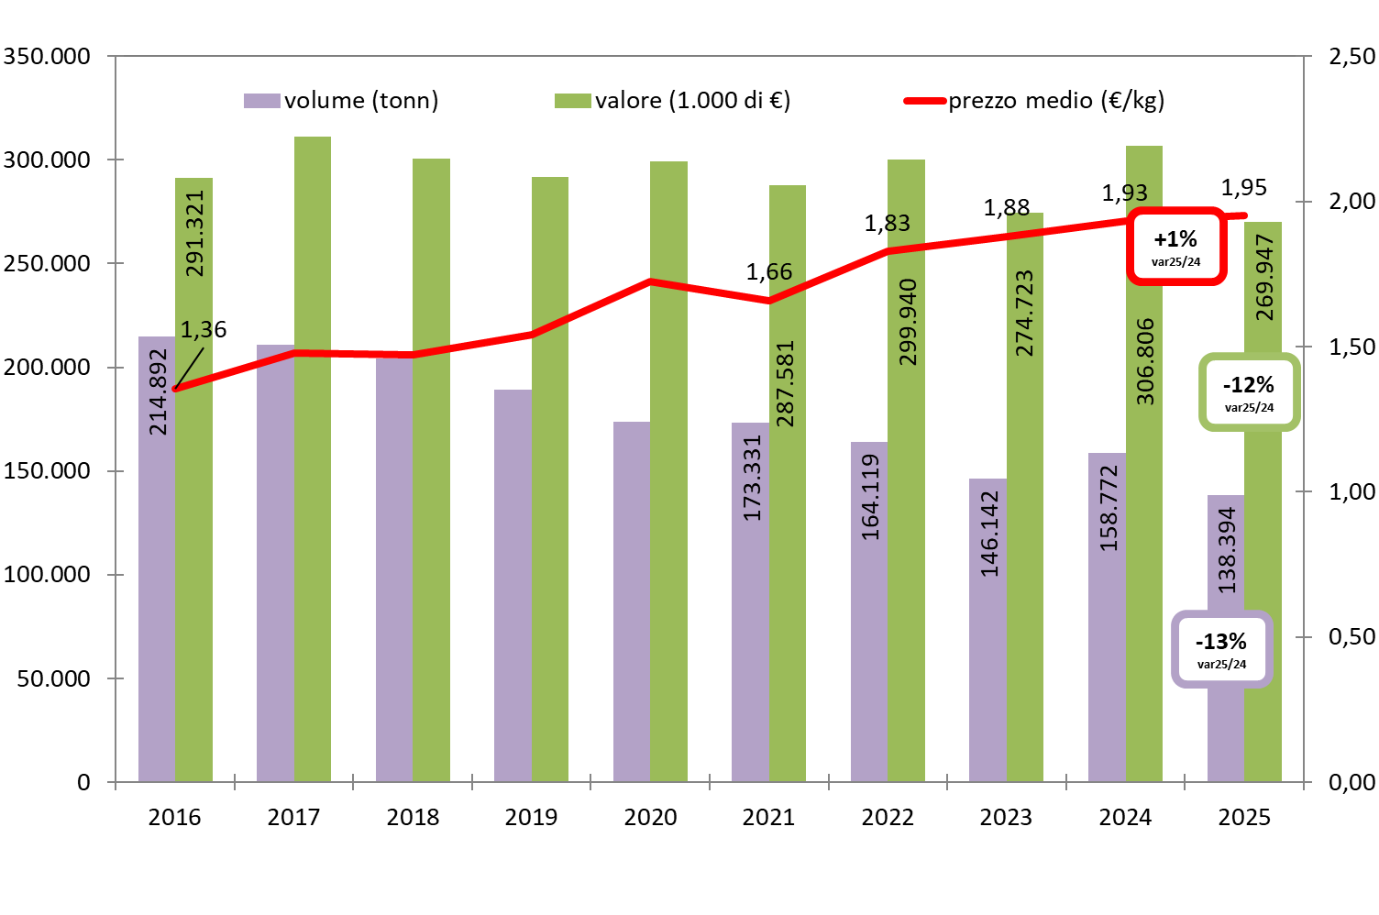
AGRUMI: IL TREND DEI CONSUMI IN ITALIA
Clementine: acquisti in valore,
volume e prezzo medio (2016-2025)
Fonte: elaborazioni CSO Italy su dati YouGov

Slide 8
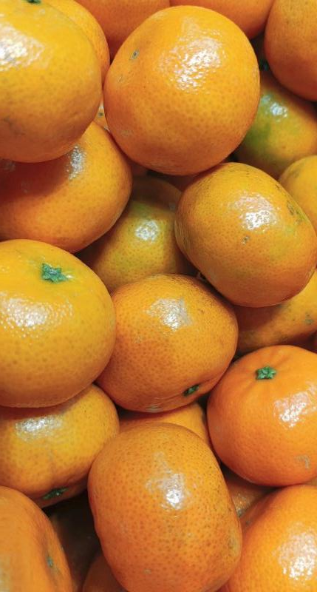
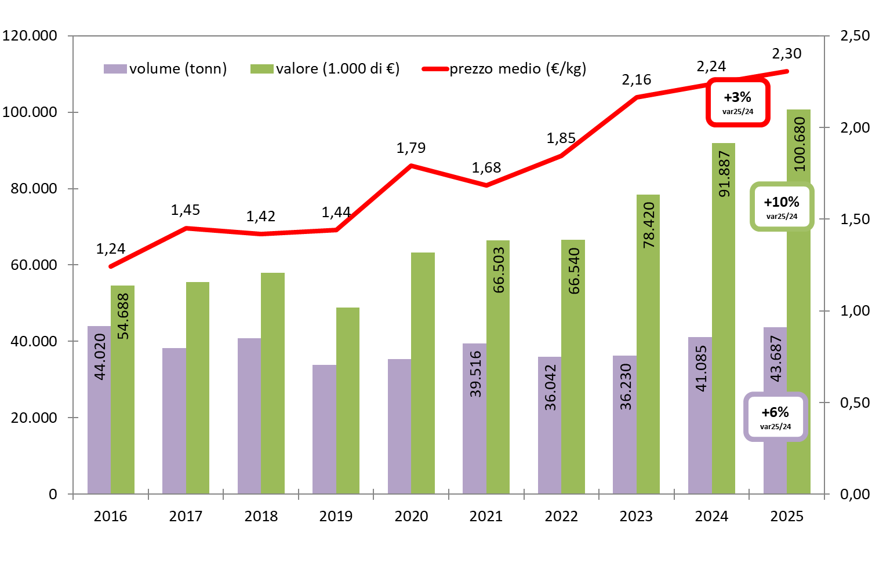
AGRUMI: IL TREND DEI CONSUMI IN ITALIA
Mandarini: acquisti in valore,
volume e prezzo medio (2016-2025)
Fonte: elaborazioni CSO Italy su dati YouGov

Slide 9
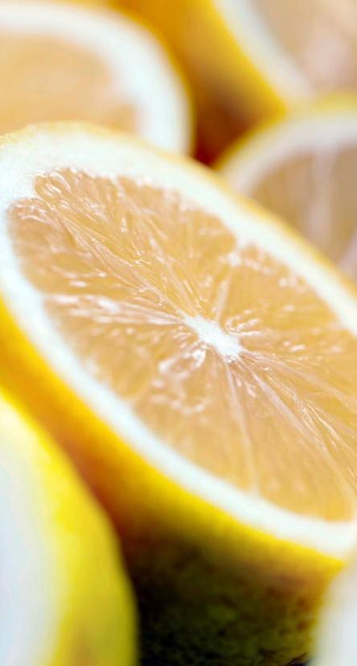
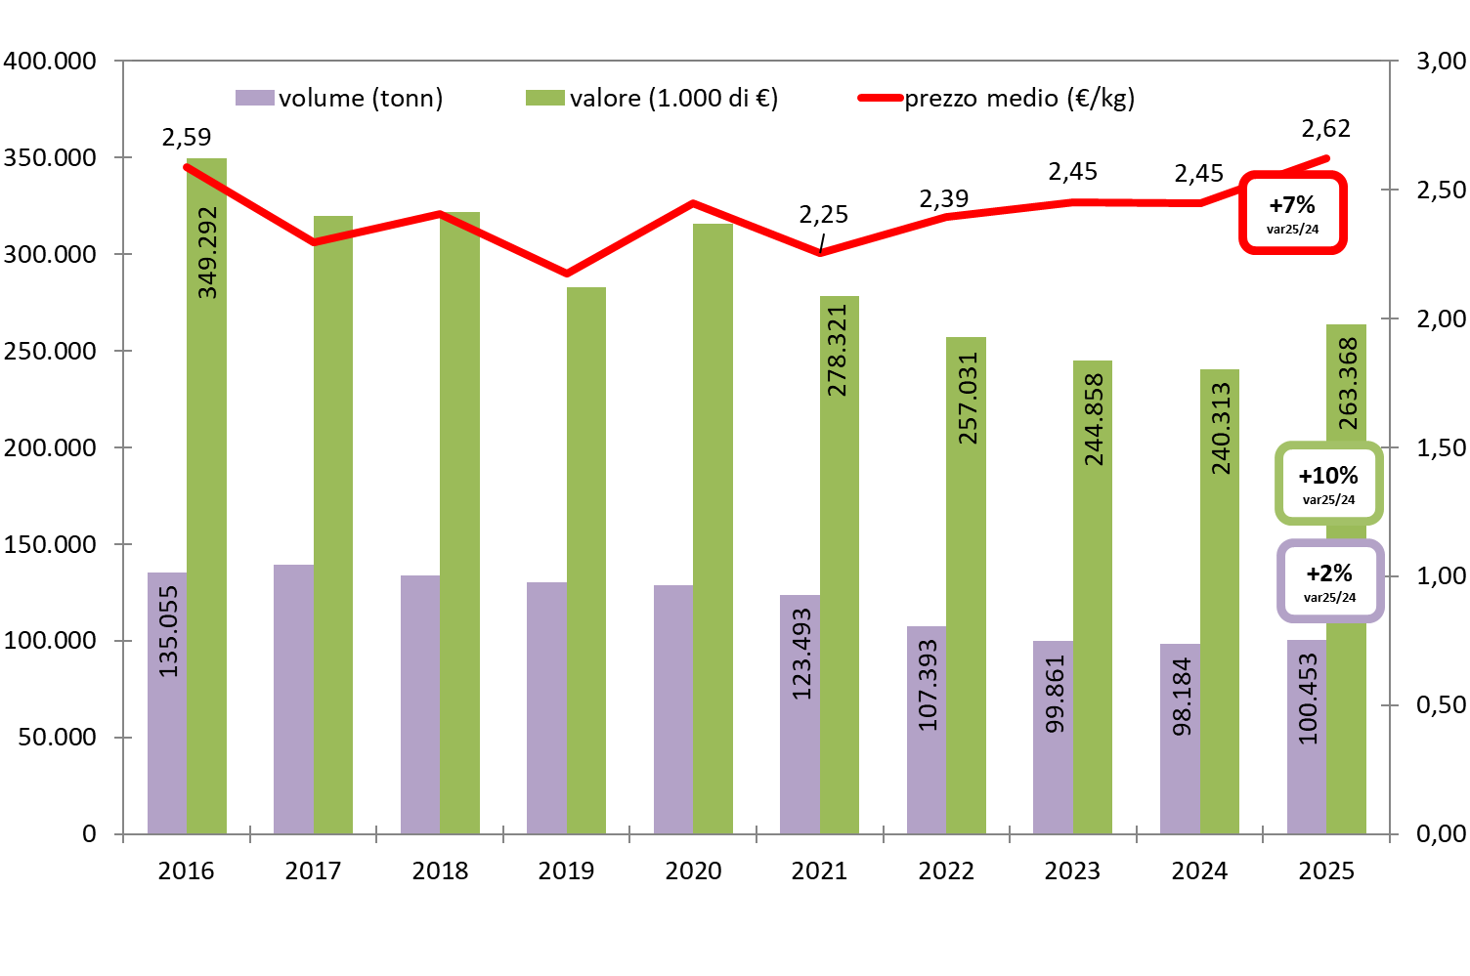
AGRUMI: IL TREND DEI CONSUMI IN ITALIA
Limoni: acquisti in valore,
volume e prezzo medio (2016-2025)
Fonte: elaborazioni CSO Italy su dati YouGov

Slide 10
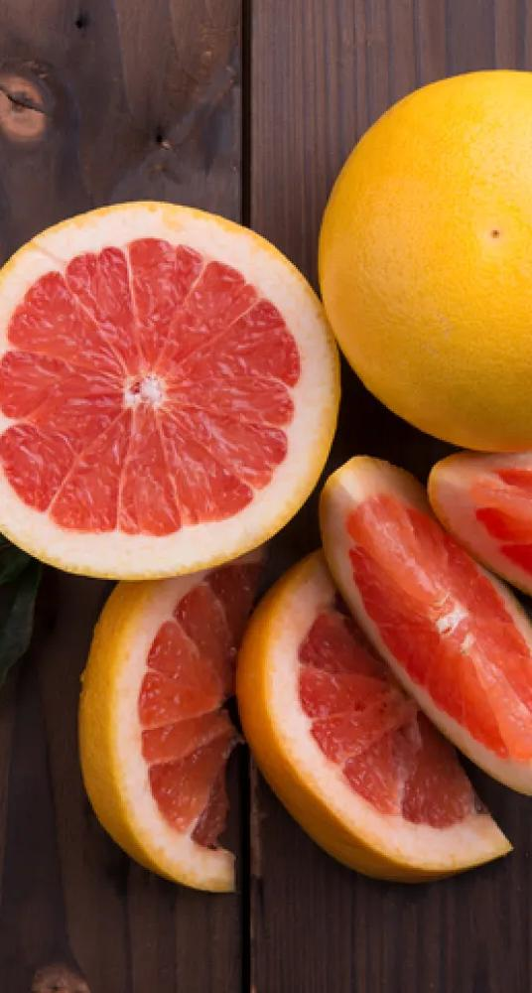
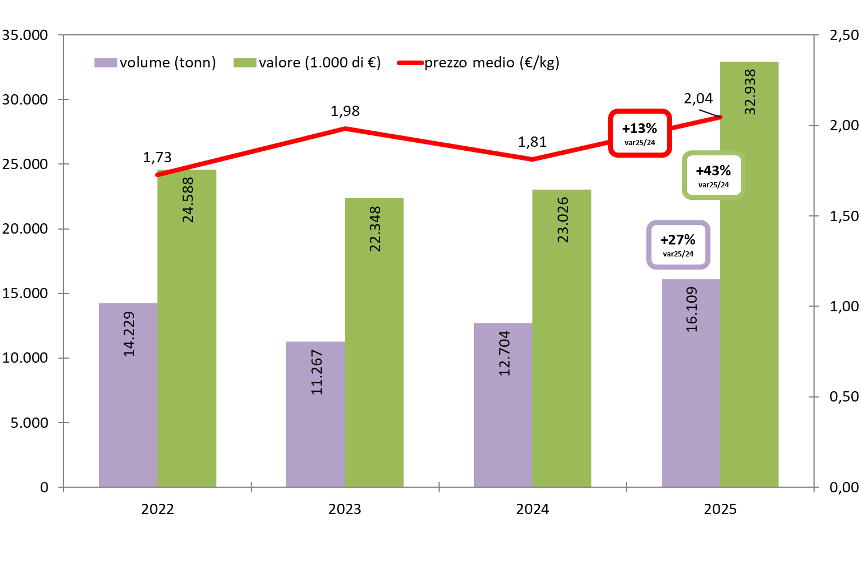
AGRUMI: IL TREND DEI CONSUMI IN ITALIA
Pompelmi: acquisti in valore,
volume e prezzo medio (2023-2025)
Fonte: elaborazioni CSO Italy su dati YouGov

Slide 11
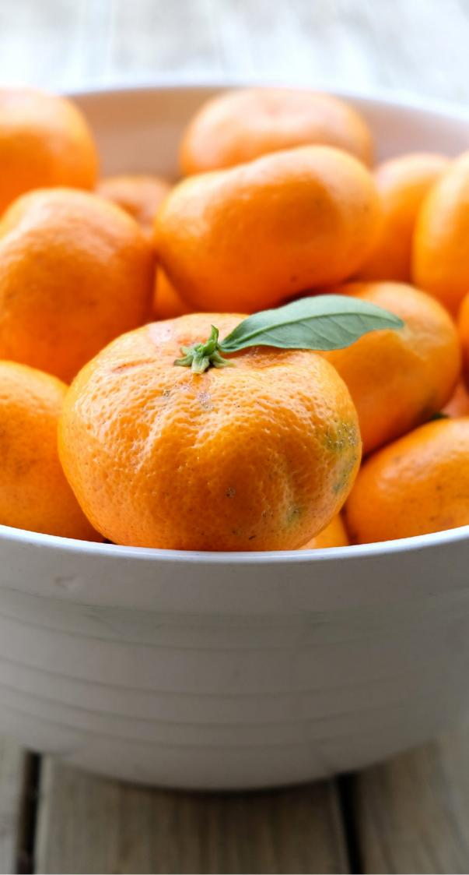
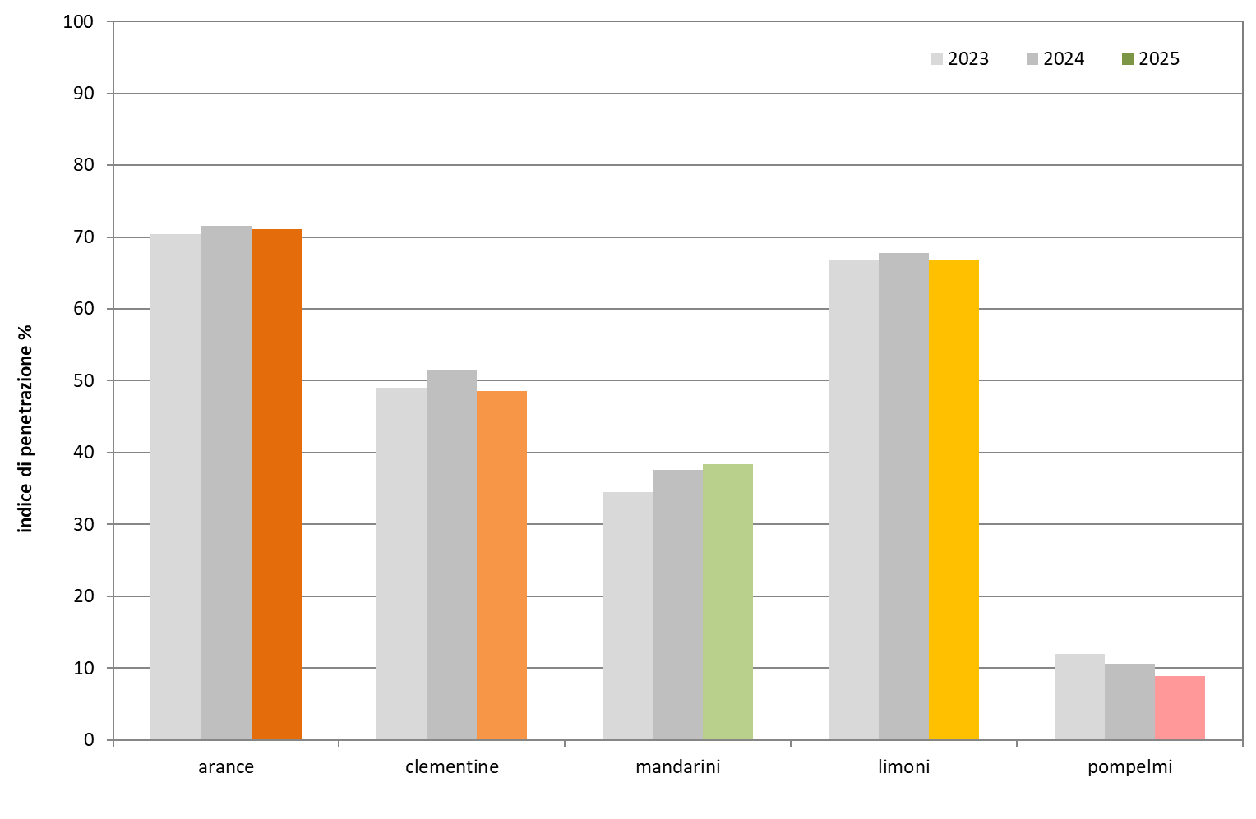


AGRUMI: IL TREND DEI CONSUMI IN ITALIA
Agrumi: la penetrazione delle famiglie
(anni 2023-2025)
71%
67%
49%
38%
Fonte: elaborazioni CSO Italy su dati YouGov
9%

Slide 12
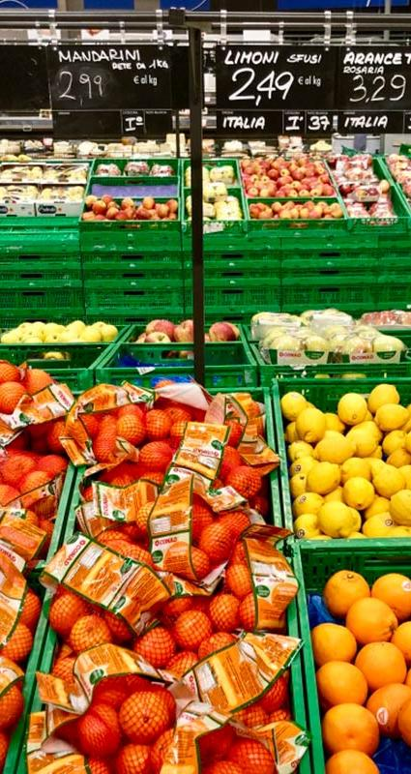
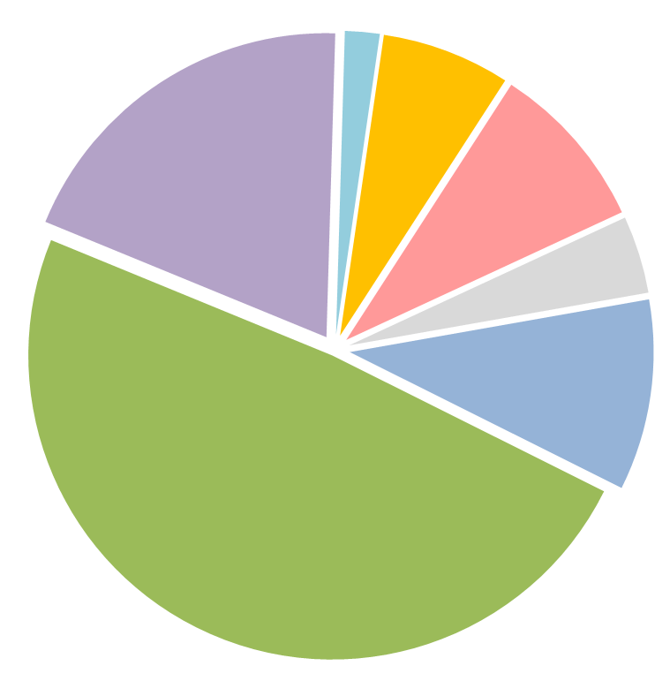








AGRUMI: IL TREND DEI CONSUMI IN ITALIA
Agrumi: l’80% passa per la DM
acquisti in volume % sul totale, per canale commerciale (anno 2025)
19%
discount
supermercati
49%
2%
superette
mercati ambulanti e rionali
7%
Nel 2025 la distribuzione moderna rappresenta l’80% dei volumi totali acquistati.
Il trend è in crescita sebbene in valori assoluti l’anno evidenzia il -1% sul 2024.
Fonte: elaborazioni CSO Italy su dati YouGov
9%
fruttivendoli
specializzati
4%
altro
10%
ipermercati

Slide 13

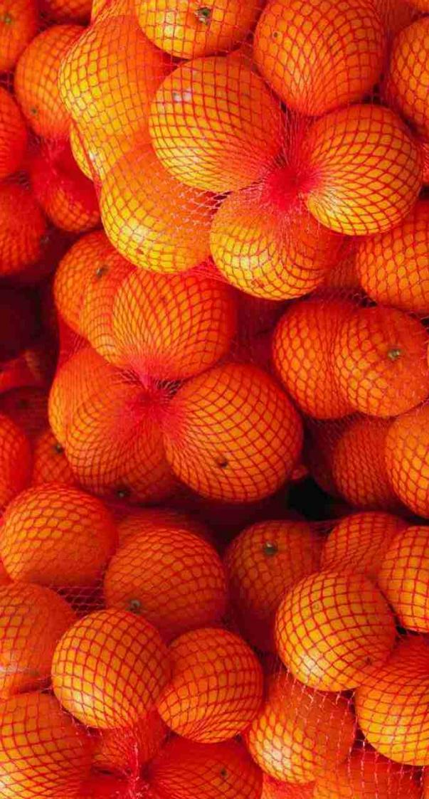







AGRUMI: IL TREND DEI CONSUMI IN ITALIA
Agrumi: sfusi o confezionati?
acquisti in volume % sul totale, EAN-NO EAN (anno 2025)
53%
confezionato
(EAN)
sfuso
(no EAN)
47%
Da due anni i volumi acquistati confezionati hanno superato gli agrumi sfusi.
Il peso fisso sottrae mediamente 1 punto percentuale all’anno al peso variabile.
Fonte: elaborazioni CSO Italy su dati YouGov
arance
56%
clementine
47%
mandarini
32%
limoni
70%
pompelmi
2%

Slide 14

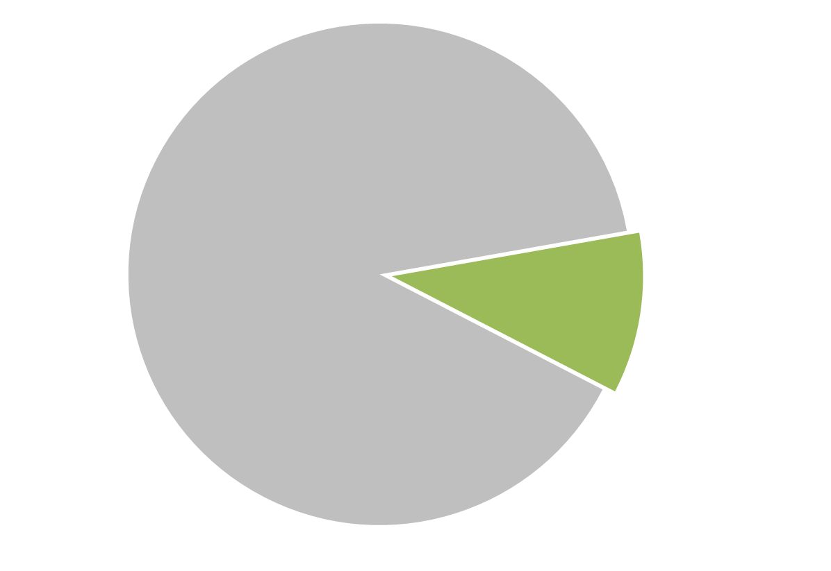

AGRUMI: IL TREND DEI CONSUMI IN ITALIA
E i marchi di tutela?
acquisti in volume % sul totale,
per presenza di marchio DOP/IGP
(anno 2025)
arance / dop-igp 10% sul tot
negli ultimi 3 anni i volumi acquistati sono stati in calo i valori assoluti, stabile la quota di mercato. L’arancia a marchio di tutela è acquistata dal 17% delle famiglie.
clementine / dop-igp 11% sul tot
calo dei volumi acquistati, stabile come quota di mercato. L’indice di penetrazione è al 14%.
mandarini / dop-igp 15% sul tot
dopo il picco del 2024, il 2025 ha segnato una contrazione dei volumi in valori assoluti, ma la quota % rimane in linea con la media del periodo. La penetrazione è del 7%, tanto margine di crescita!
10%
Fonte: elaborazioni CSO Italy su dati YouGov
acquisti di merca con marchio di tutela DOP/IGP
% sul totale a volume
limoni / dop-igp 8% sul tot
la penetrazione del prodotto a marchio è stabile al 16%, i volumi nel 2025 sono in salita +7% 1y.

Slide 15
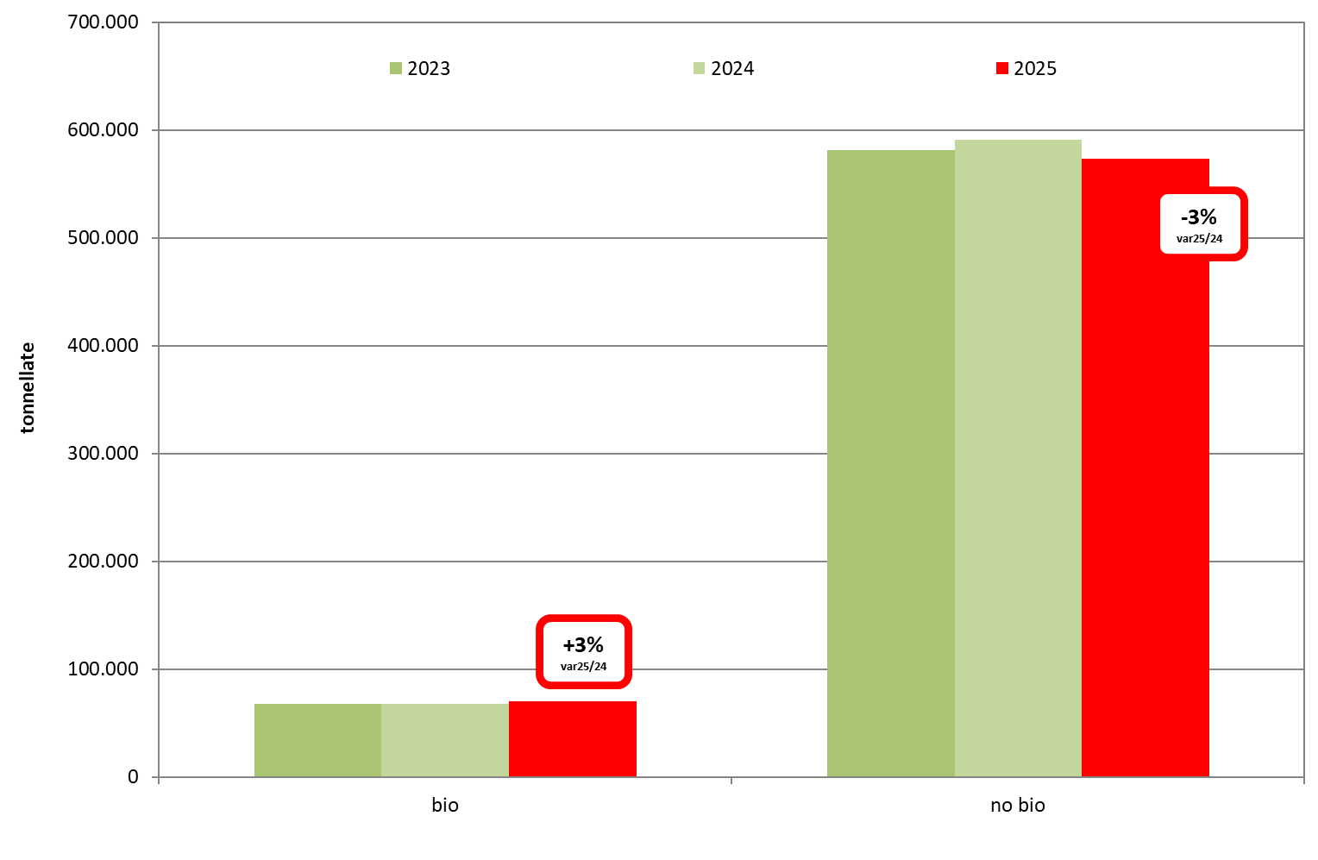
AGRUMI: IL TREND DEI CONSUMI IN ITALIA
Il bio «tiene»
acquisti in volume % sul totale, bio – convenzionale (anni 2023-2025)
arance / bio 9,5% sul tot
volumi e penetrazione (20%) nuovamente in risalita +4%
clementine / bio 10% sul tot
situazione critica, volumi in calo: -14% 1y e -23% 10y.
Penetrazione stabile nel breve periodo in perdita nel lungo
mandarini / bio 13% sul tot
tre anni di crescita dei volumi +13% 1y. Nel 2025 record!
Penetrazione bassa (7%), ma in aumento.
45%
indice di penetrazione
Fonte: elaborazioni CSO Italy su dati YouGov
limoni / bio 17% sul tot
forte ripresa dei volumi +21% 1y, superiori a 10y, +26%. Penetrazione record al 33%.
pompelmi / bio 5% sul tot
il 2025 è stato il record negativo per il bio, penetrazione scesa all’1%.

Slide 16
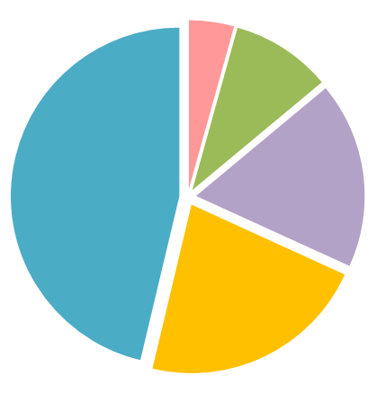
AGRUMI: IL TREND DEI CONSUMI IN ITALIA
I giovani, c’è un forte potenziale
acquisti in volume % sul totale, per fascia d’età (anni 2023-2025)
arance
gli alto consumatori sono i 65y+ con il 48% dei volumi, aumenta la penetrazione fra le fasce giovani
65y+
<34y
4%
46%
penetrazione 80%
14,3kg/fam
27,8€/fam
clementine
calo degli acquisti per tutte le fasce d’età, aumenta l’interesse nei <34y
penetrazione 92%
38,3kg/fam
74,9€/fam
35-44y
10%
mandarini
Aumentano i volumi fra le fasce più mature degli acquirenti, ma la penetrazione aumenta anche fra i giovani
penetrazione 84%
16,4kg/fam
31,5€/fam
Fonte: elaborazioni CSO Italy su dati YouGov
45-54y
18%
limoni
stabili i volumi fra i giovani, aumento nella fascia 55-64y.
Penetrazione stabile
penetrazione 88%
22kg/fam
42,7€/fam
55-64y
22%
penetrazione 91%
29,5kg/fam
56,9€/fam
pompelmi
negli anni si sono persi soprattutto consumatori giovani, aumentano quelli delle fasce più mature

Slide 17
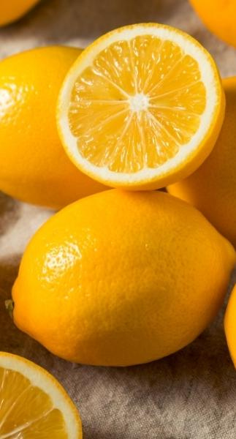
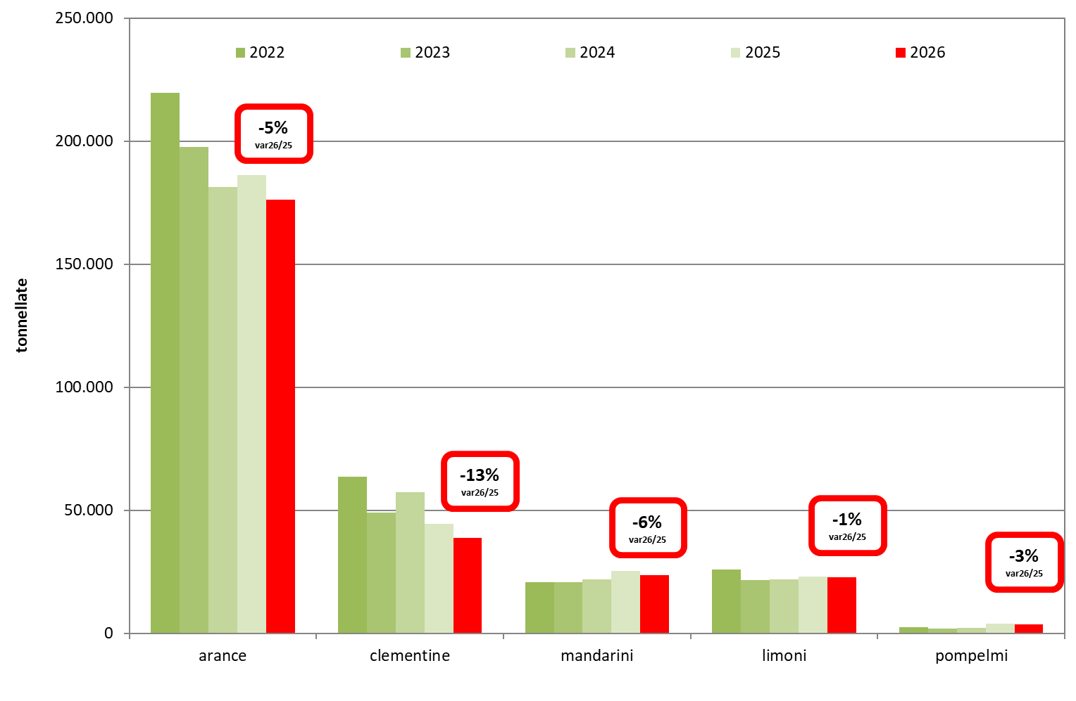
AGRUMI: IL TREND DEI CONSUMI IN ITALIA
… e il 2026?
(cumulato in volume, gennaio-marzo 2022-2026)
Nel primo trimestre 2026 l’ortofrutta e la frutta rimangono stabili in termini di volume sul 2025, grazie ai primi due mesi dell’anno.
Gli agrumi nel complesso scendono del -6% 1y, l’anno non era iniziato comunque nel migliore dei modi (gennaio -2% e febbraio -5% 1y), marzo frena bruscamente -12%.
Fonte: elaborazioni CSO Italy su dati YouGov

Slide 18

AGRUMI: IL TREND DEI CONSUMI IN ITALIA
Conclusioni
Il mercato degli agrumi freschi vale 1,13 miliardi di euro nel 2025 (+5% sul 2024): la spesa cresce, ma i volumi calano del 2%: il valore è trainato dai prezzi, non dai consumi
Le arance rimangono la specie dominante (60% dei volumi), ma la tendenza strutturale al ribasso dei consumi pro-capite è confermata da 10 anni consecutivi: servono azioni per riavvicinare il consumatore al prodotto.
C'è un cambio della guardia in atto tra gli easy peeler: i mandarini avanzano grazie al lavoro di selezione varietale, mentre le clementine arretrano.
Non è un caso: le due specie sono antagoniste e si giocano la stessa occasione di consumo.
La distribuzione moderna è il canale dominante con l'80% dei volumi acquistati e penetrazione crescente
Il confezionato ha superato lo sfuso con il 53% dei volumi, una tendenza strutturale che penalizza il peso variabile ma che è anche un’opportunità «comunicativa»
Il 2026 apre in frenata (-6% a volume sugli agrumi), con marzo in brusco calo.
Un segnale da monitorare con attenzione per capire se è un fenomeno legato alle produzioni o l'inizio di una nuova contrazione strutturale…

Slide 19




CATANIA, 5 MAGGIO 2026 / CRITRUS FORUM
Grazie per
l’attenzione
Daria lodi
Analista cso italy
www.csoservizi.com

